Slide 1
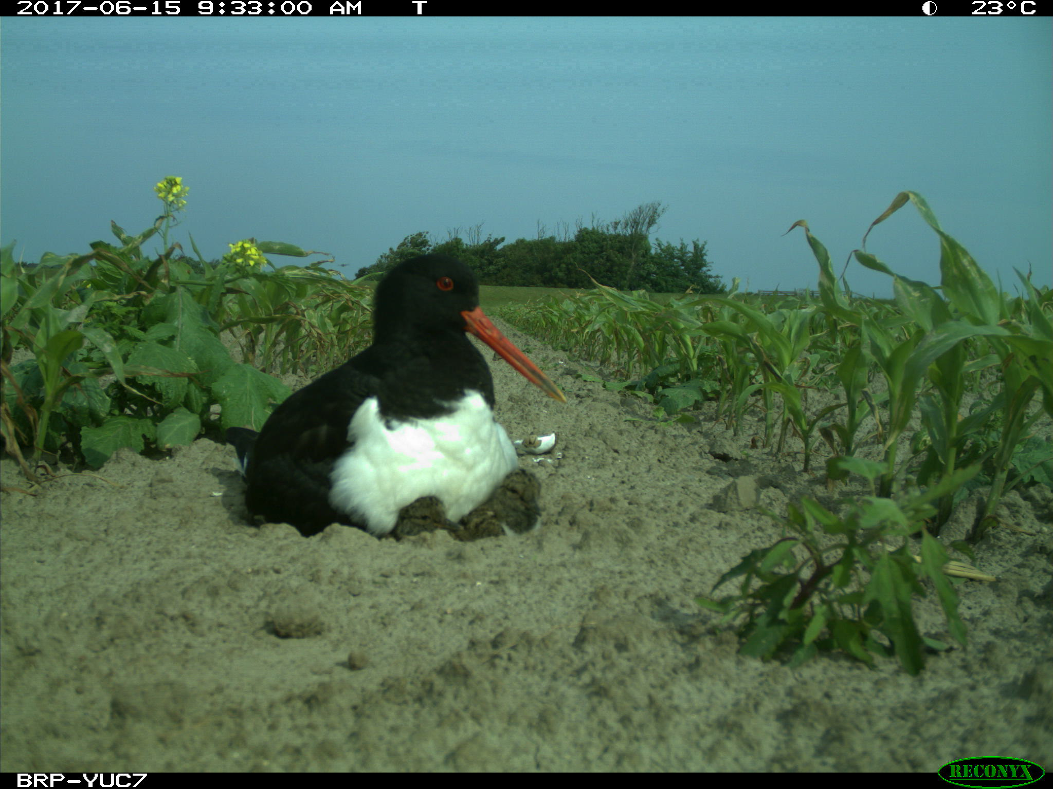
Broedsucces -
Effect van habitat, beheer en predatie
Magali Frauendorf
13-10-2018

Slide 2
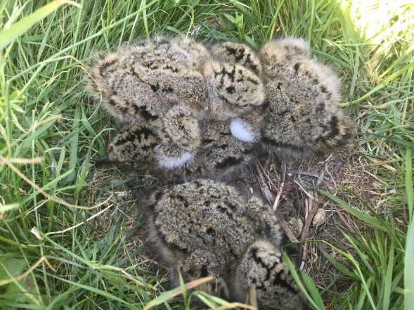
Inhoud
Ei en kuikenoverleving
Het effect van habitat en beheer
Kuikengroei
Predatie
Beweging rond de nestlocatie
© CHIRP

Slide 3
Ei-overleving vs. kuikenoverleving
 | Eifase | Kuikenfase
Succesvol | 56 (75%) | 16 (31%)
Mislukt | 19 (25%) | 36 (69%)
Total | 75 (100%) | 52 (100%)
2017 → 0,12 kuikens/paar
2018 → 0,28 kuikens/paar
0,35 kuikens/paar voor stabiele populatie
Notes:
4 nests unknown if chicks survived

Slide 5
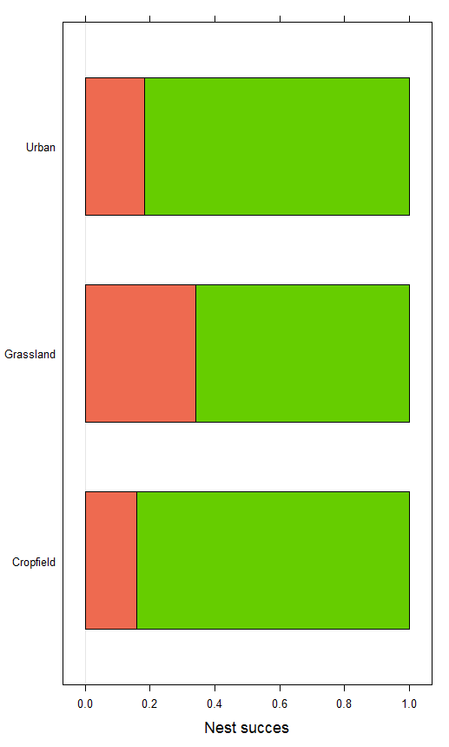
Urbaan
18% (n=2)
82% (n=9)
Grasland
34% (n=13)
66% (n=25)
Akkerbouw
16% (n=4)
84% (n=21)
Ei-overleving

Slide 6
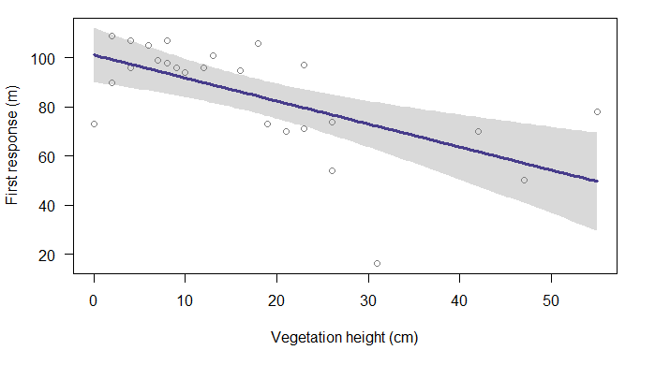
Urbaan
18% (n=2)
82% (n=9)
Eerste reactie (m)
Grasland
34% (n=13)
66% (n=25)
Akkerbouw
16% (n=4)
Vegetatiehoogte (cm)
84% (n=21)
Ei-overleving

Slide 7
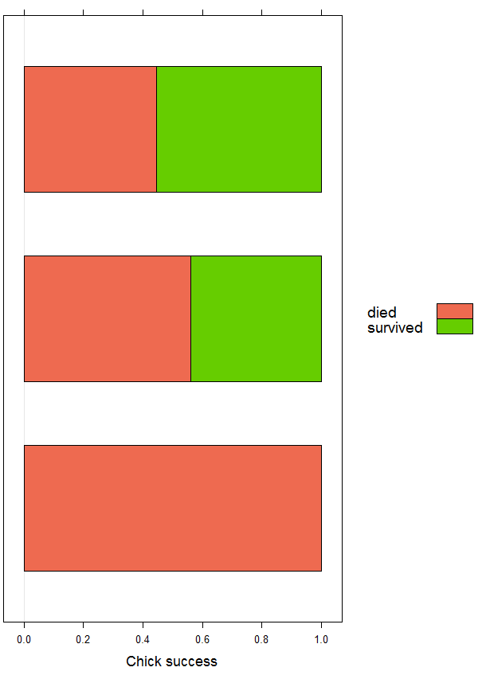
Urbaan
18% (n=2)
44% (n=8)
56% (n=5)
82% (n=9)
mislukt
Grasland
overleefd
34% (n=13)
66% (n=25)
56% (n=28)
44% (n=11)
Akkerbouw
16% (n=4)
100% (n=25)
84% (n=21)
Ei-overleving
Kuikenoverleving

Slide 8
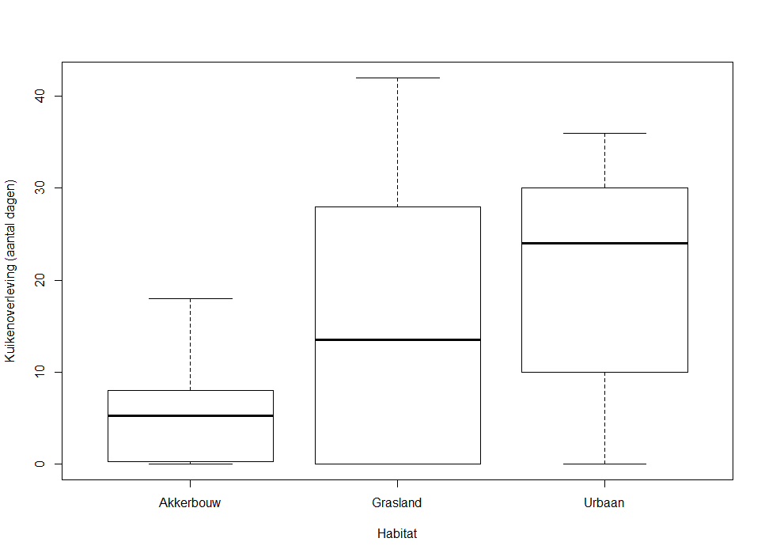

Slide 9
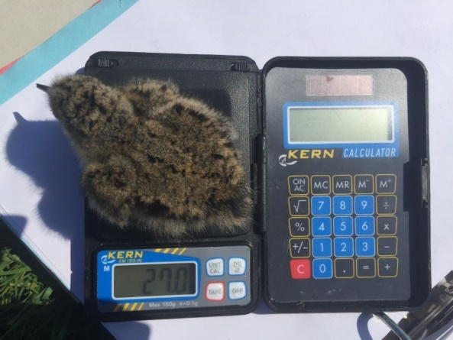
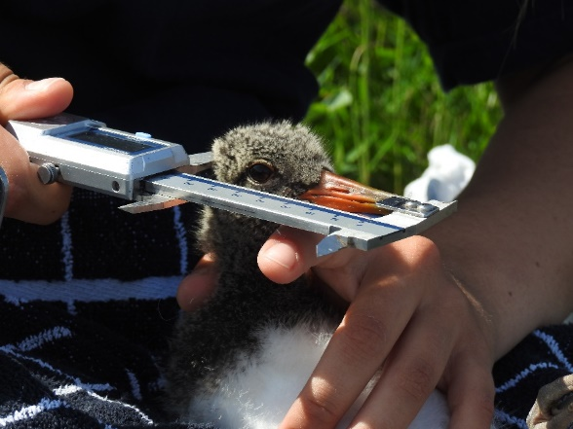
Kuikengroei en voedselaanbod
Data over kuikengroei (2018 & 2019)
Voedselaanbod, wormen in verschillend habitat
© CHIRP
© Bruno Ens
© CHIRP

Slide 10
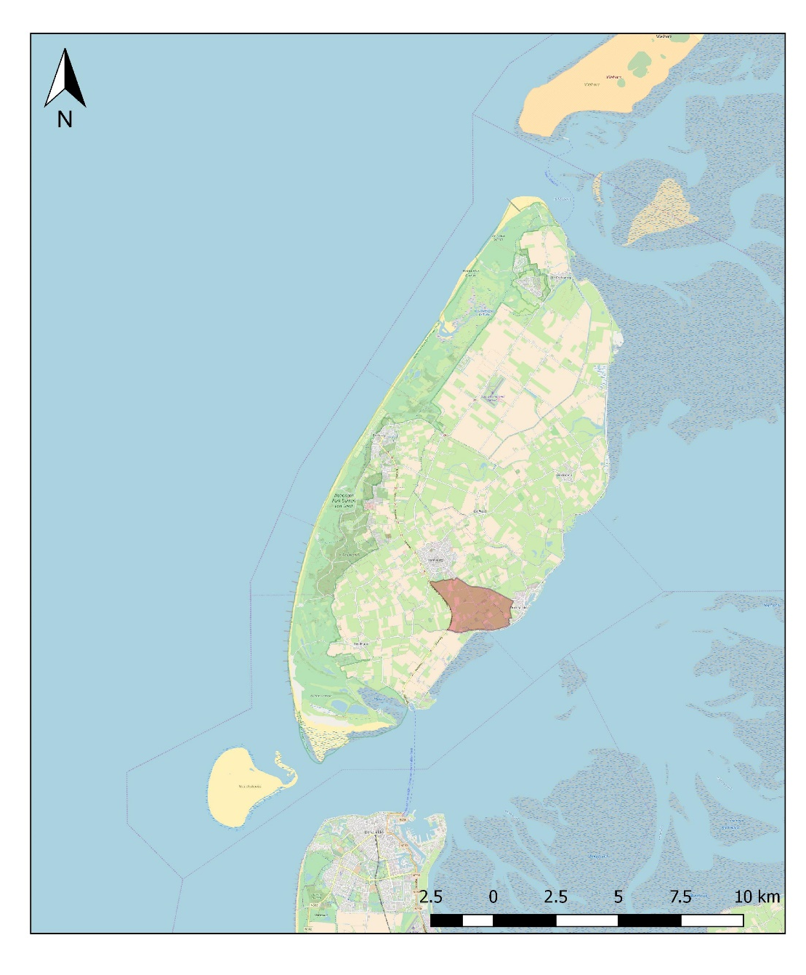
Beheer op de Hoge Berg
Nestbescherming (A)
Kuikenveld
Distels laat en hoog maaien (B)
Strook niet gemaaid (H)
Maaibeperkingen (E)
Ruige mest (C, G)
Extensief beweiden (F)
Beheer
Habitat
Hoogte (NAP)
Bodemtype
Nest dichtheid
Predatie dichtheid
Lichaamsconditie van de ouders
Afstand bos
Afstand boerderij

Slide 11
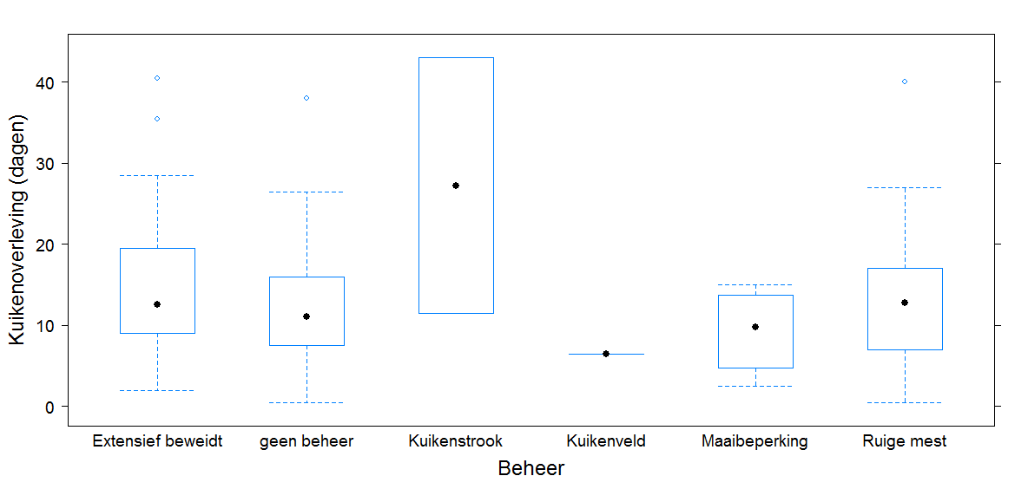
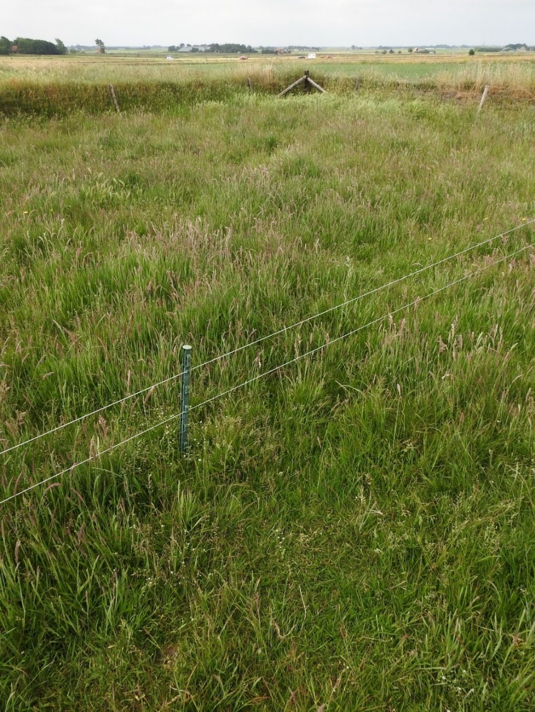
Kuikenoverleving
Notes:
Botanisch waardevol weiderand (D)

Slide 12
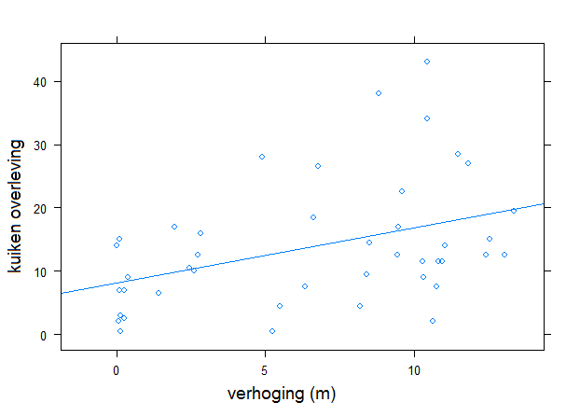
Kuikenoverleving
Beheer
Hoogte
Hoogte (NAP) in m

Slide 13
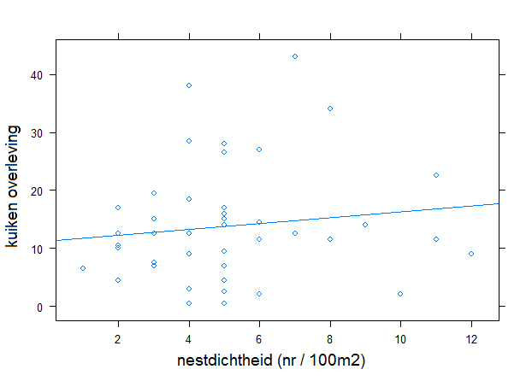
Kuikenoverleving
Beheer
Hoogte
Nestdichtheid
Aantal nesten/100m²

Slide 14
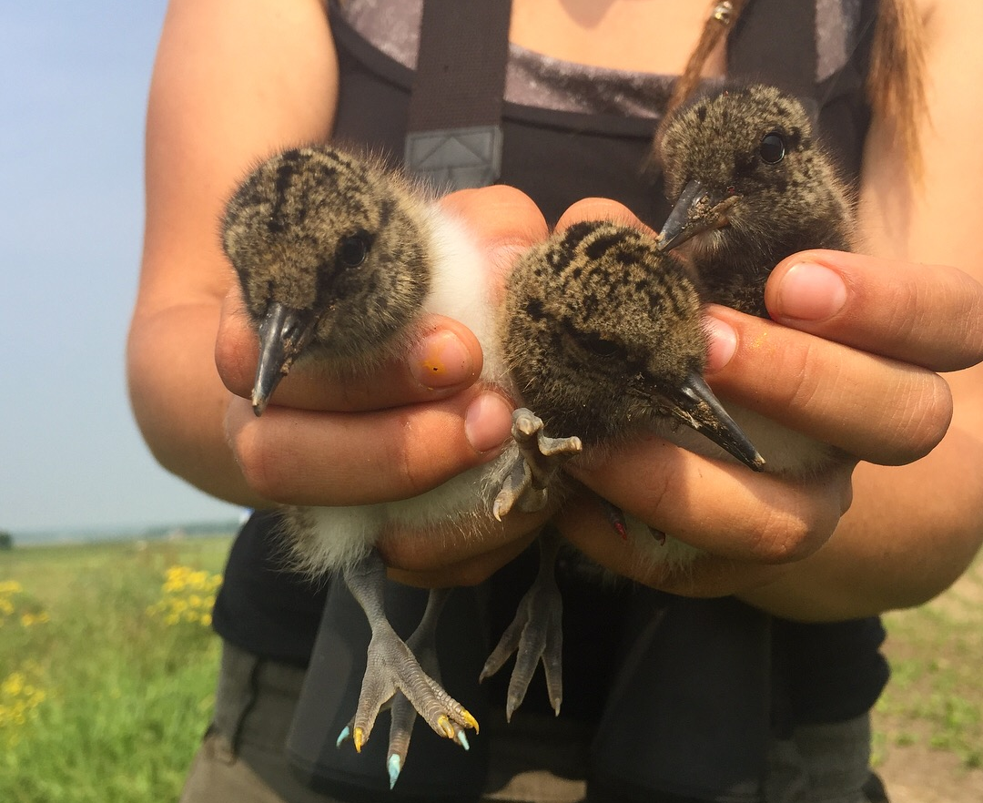
Lage kuikenoverleving (0,1 kuikens/paar)
Andere factoren → grondwaterpeil, voedselaanbod

Slide 16
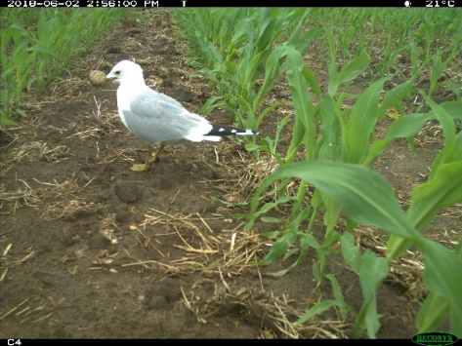
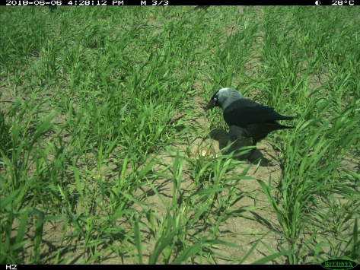
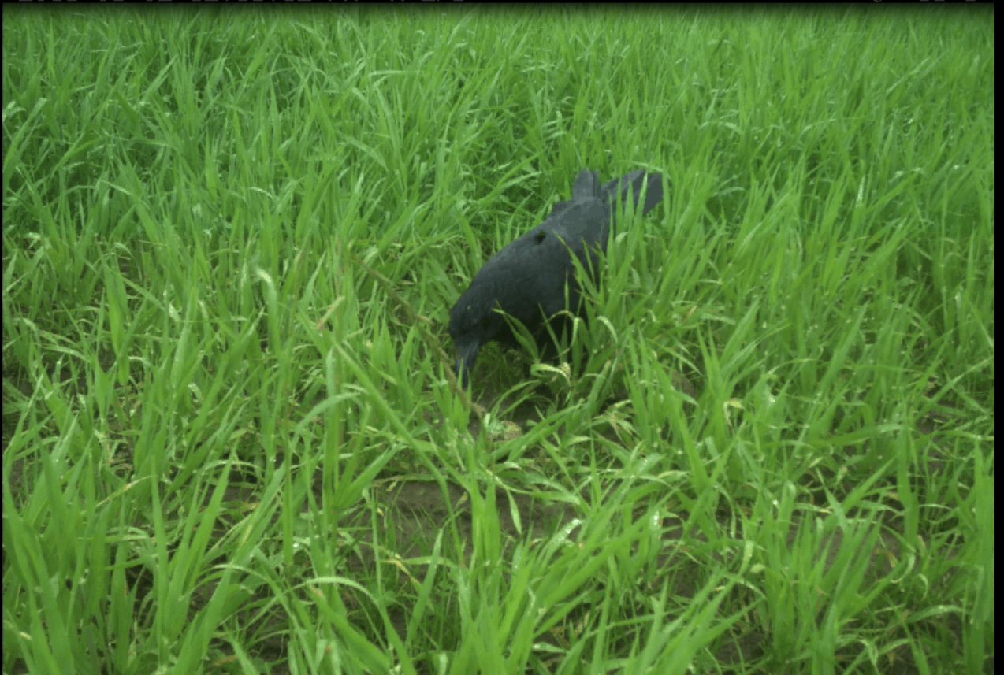
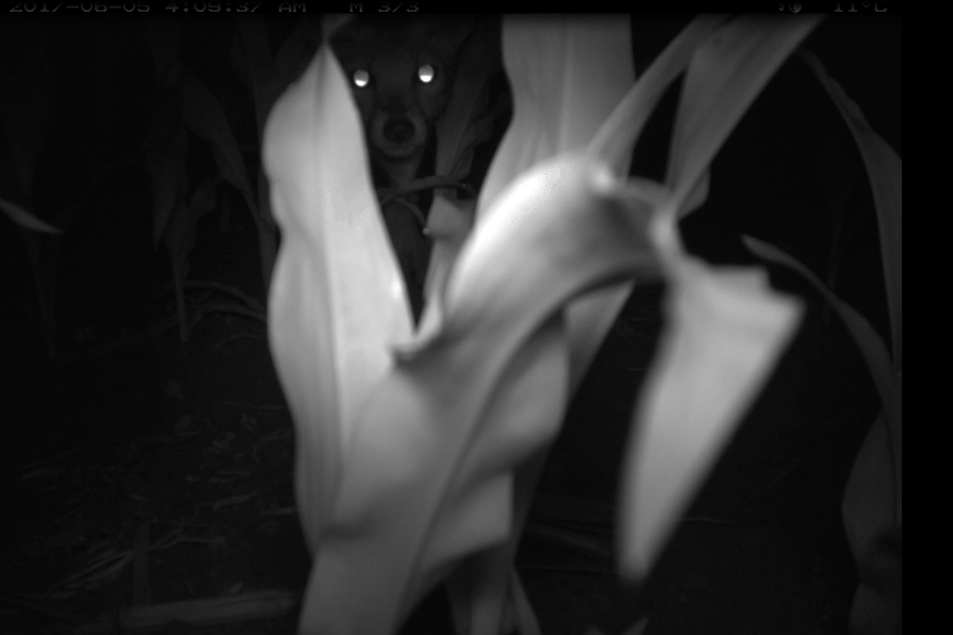
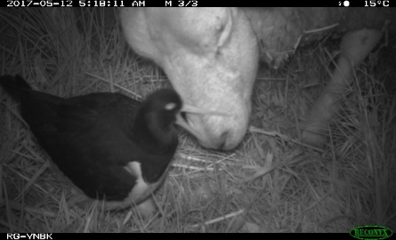
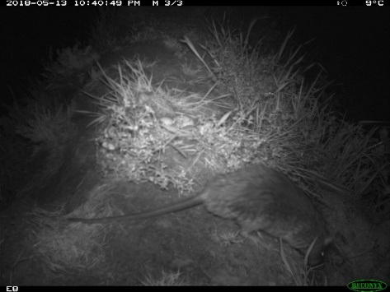
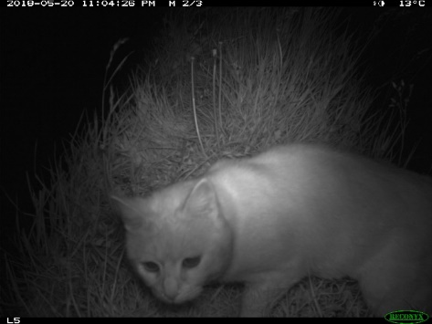
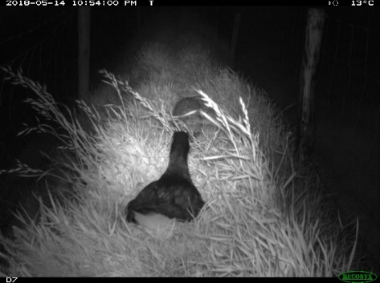
Predatie

Slide 17
Predation op Texel 2018
Scholekster
Stormmeeuw
Kauw
n=35

Slide 18
Notes:
stormmeeuw

Slide 19
Beweging rond de nestlocatie (zender vogels)
Bremen

Slide 20
Zendervogels zonder bekend broedsucces → broedsucces bepalen
Beweging rond nestlocatie en foerageergebied/tijd in verschillend habitat
Westwouderpolder

Slide 21
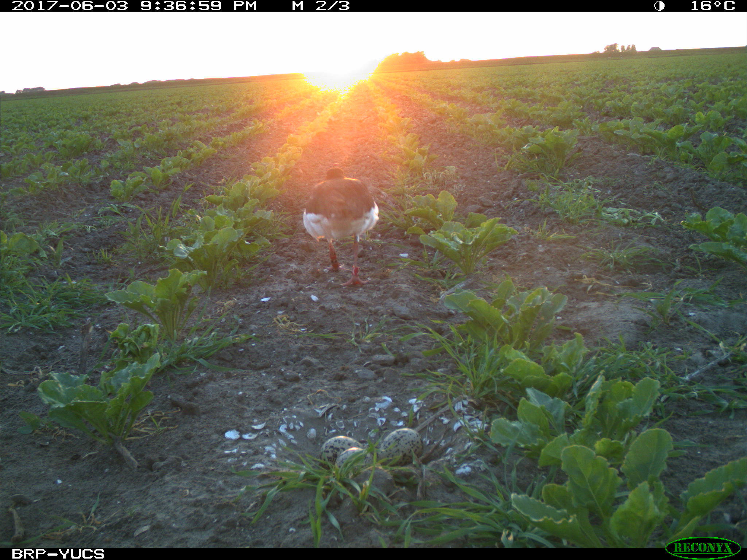
?
?
?

Slide 22
Begin mei: 1 mei – 10 mei
Half mei: 11 mei – 20 mei
Eind mei: 21 mei – 31 mei
Begin juni: 1 juni – 11 juni
Half juni: 12 juni – 20 juni
Eind juni: 21 juni – 30 juni

Slide 23
